Slide 1
CRUD

Slide 2
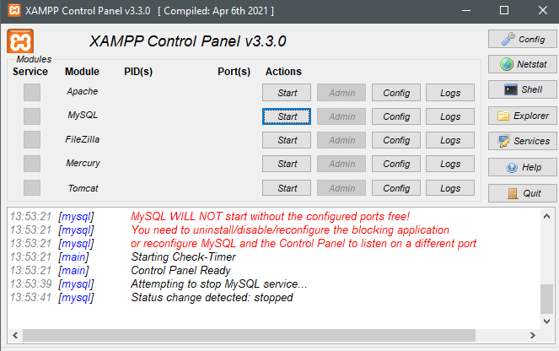
Koneksi Database
Buka xampp dan aktifkan Apache dan MySql. Tekan Start

Slide 3
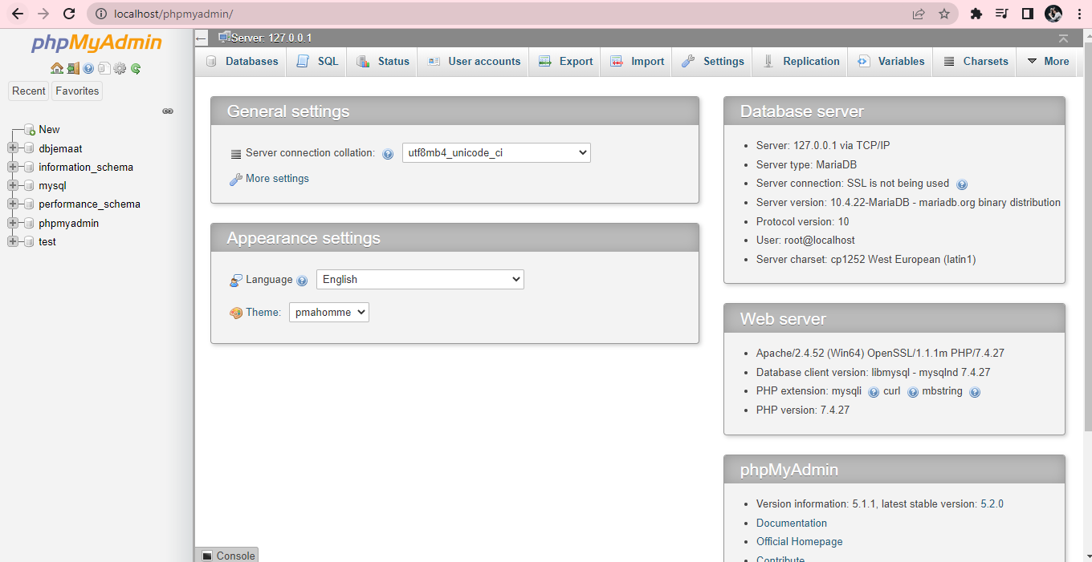
Koneksi Database
Buka browser (Google chrom dan lainnya) lalu akses http://localhost/phpmyadmin

Slide 4
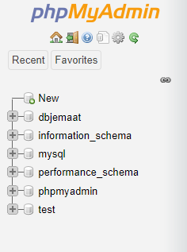
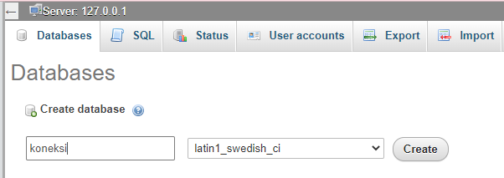
Koneksi Database
Klik new untuk membuat database baru, lalu masukan nama database (Beri nama : koneksi), lalu tekan Create.

Slide 5

Koneksi Database
Buka File netbeans, buat project baru dengan nama ‘konek_contoh’ (Jangan centang create main class’
Buat package dengan nama ‘koneksi’
Di dalam package koneksi, Buat class baru dengan nama ‘file_koneksi’

Slide 6
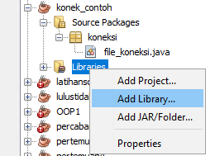
Koneksi Database
Tambahkan library MySQL JDBC DRIVER untuk projek baru yang sudah dibuat tadi. Untuk versi netbeans 8 keatas sudah disediakan, sedangkan untuk versi 7 kebawah library tersebut harus di download terlebih dahulu.
Cara menambahkan library pada netbeans adalah, klik kanan pada folder library projek, lalu pilih add library.

Slide 7
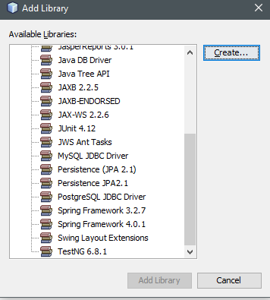
Koneksi Database
Pilih MySQL JDBC Driver, Lalu klik add Library

Slide 8
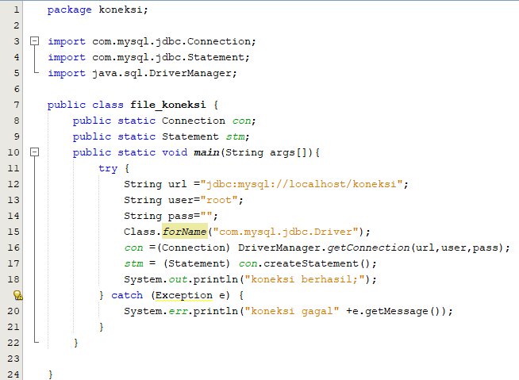
Koneksi Database
Tambahkan syntax berikut ke dalam file java

